Slide 1
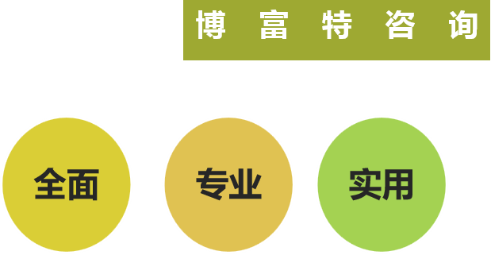
火花探测的探索和应用
——规格书里的那些来龙去脉
Notes:
从产品的角度出发，沿着产品研发的路线，给大家介绍安装使用里的这些要求，前因后果、来龙去脉。

Slide 3
探测器
熄灭器
目 录
控制器
使用维护
Notes:
进入正题。
我将从4个方面介绍我们做的积累。

Slide 4
探测器
探测器
安装于气力输送管道，根据普朗克定律，通过光电效应，探测火花的辐射能量，进而感知火花的存在。
探测器的响应时间
计时的理论起点和实际起点
物料速度真的这么快
设计风速vs实际风速vs物料飞行速度
探测器会衰老吗
来个三年的体检
看不见的火花
需要不同的探测材料吗
Notes:
探测器，分4个方面，响应时间、物料速度、性能衰减、探测光谱。

Slide 5
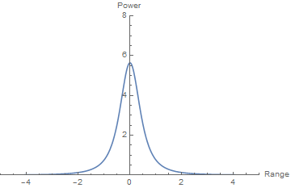
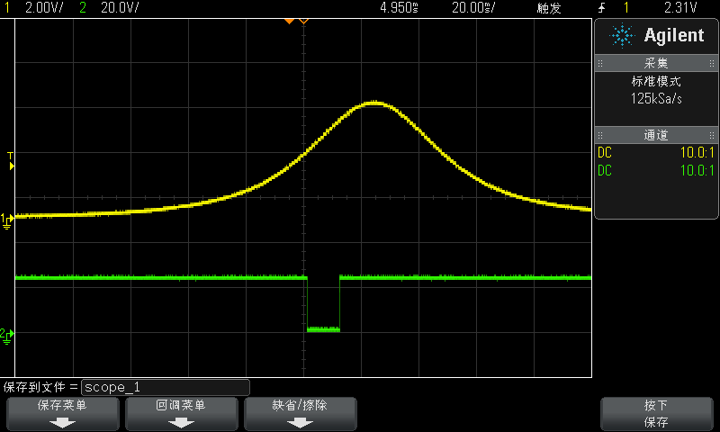
探测器
探测器的响应时间
计时的理论起点和实际起点
计时起点
探测器安装位置可以算作反应时间的起始计算位置。
Notes:
探测器反应确实需要时间。
火花进入探测器的探测范围，就可以做出反应，而非要达到视野中心。
如果按照视野中心计算，反应时间小于0。

Slide 6
探测器
物料速度真的这么快
设计风速vs实际风速vs物料飞行速度
设计风速
实际风速
火花速度
RoT：5m/s
严格按照“设计风速”计算一定没错。
火花并没有那么快
Notes:
实际风速会比设计风速小一点，那么火花飞行的速度会不会比实际风速小？
我们在自己的管道上做了一个有趣的试验。我们装了两个探测器，测量探测到火花的间隔时间，从30m/s到50m/s。发现一个很有趣的结果，火花的速度会比实际风速小5m/s。
虽然这个试验做的不那么精确，但这不妨碍我们得到一个定性的结论，只要严格按照设计风速计算探测到熄灭的距离，一定没错。

Slide 7
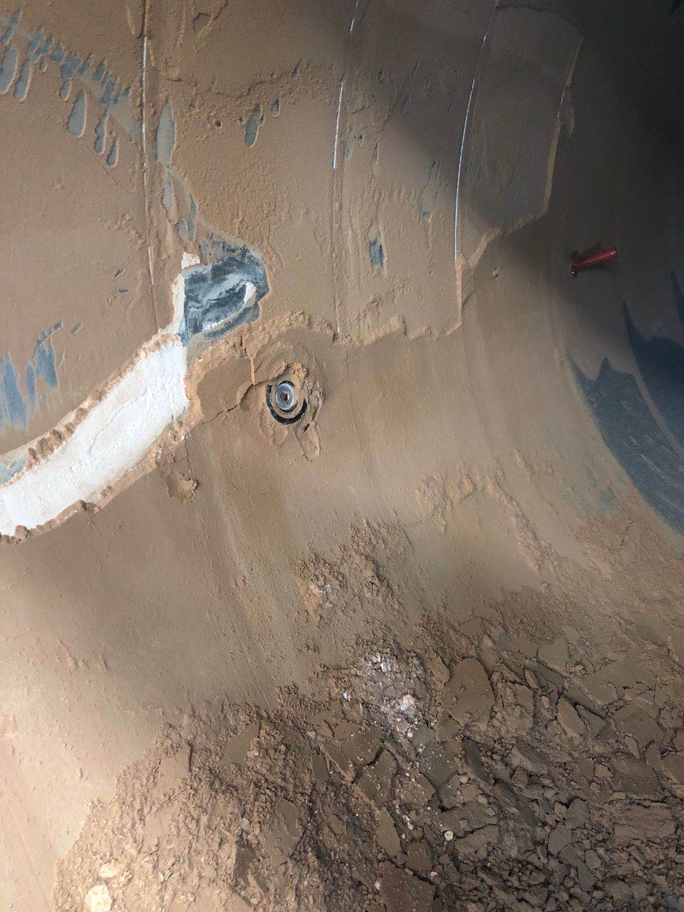
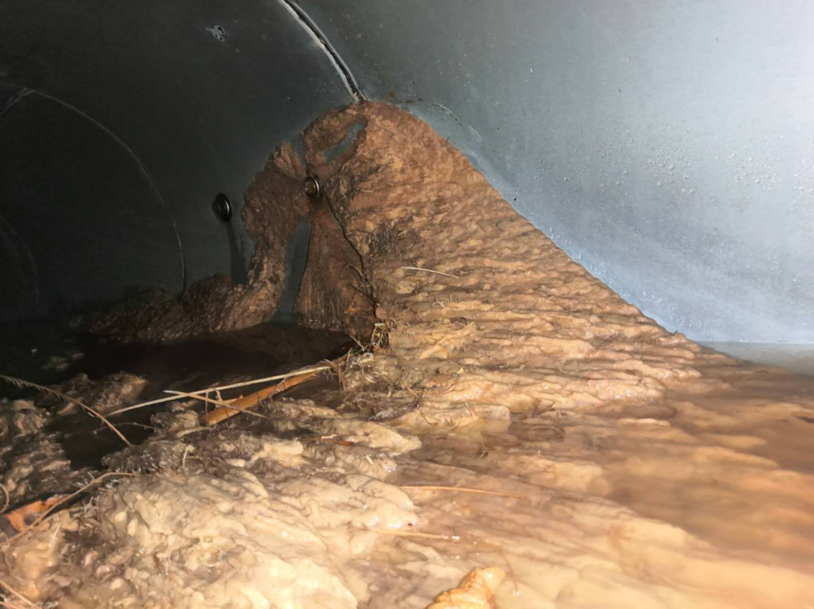
探测器
Notes:
实际风速会比设计风速小一点，那么火花飞行的速度会不会比实际风速小？
我们在自己的管道上做了一个有趣的试验。我们装了两个探测器，测量探测到火花的间隔时间，从30m/s到50m/s。发现一个很有趣的结果，火花的速度会比实际风速小5m/s。
虽然这个试验做的不那么精确，但这不妨碍我们得到一个定性的结论，只要严格按照设计风速计算探测到熄灭的距离，一定没错。

Slide 8
探测器
探测器会衰老吗
来个三年的体检
探测器性能会衰减吗：
on-axis
off-axis——HPFV
探测器会衰老，设计时需要考虑性能裕量。
Notes:
万物都会衰老，探测器会不会？测试一下。
这是我们一个客户让我们做的测试，12个探头，用了3年，做一次体检。
测试下来，发现其中3个探测器的离轴性能，略有衰减。这是一个很有趣的现象。我们估计和运放的一个性能参数有关。

Slide 9
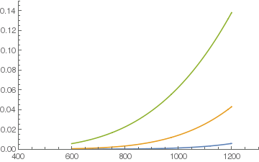
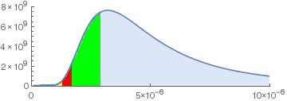
探测器
Spectrum
看不见的火花
需要不同的探测材料吗
Effective radiation intensity
Response range
【探测器】：我看得见
【火花】：不，你看不见
针对不同的粉尘，可能需要不同的探测材料。

Slide 10
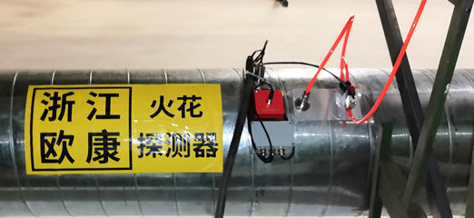
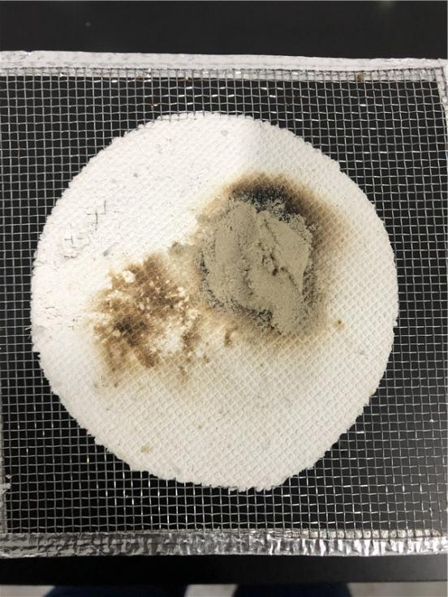
探测器
看不见的火花
需要不同的探测材料吗
Notes:
杭州的一家客户，法资，世界500强。
粉碎线，聚氨酯粉末。
测试了燃烧时的光谱，跟最常见的木粉对比。

Slide 11
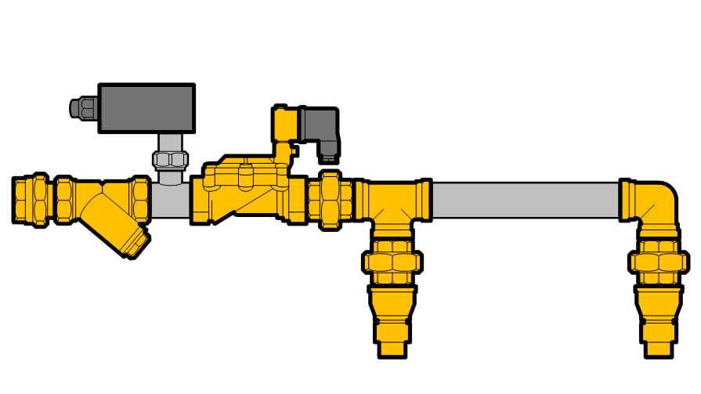
熄灭器
熄灭器
同样安装于气力输送管道，利用高压水或其他介质，熄灭高速飞行的火花
开启时间vs出水时间
开启时间的不可测和出水时间的不确定性
覆盖管道的时间
设备反应时间的真正决定性参数
喷头的讲究和将就
全覆盖要求下的喷头数量和位置
工作压力
传说中的6-8bar
熄灭器有寿命吗
标准和实践的差异
Notes:
探测器，分5个方面，响应时间、覆盖时间、喷头布置、工作压力、性能衰减。

Slide 12
熄灭器
喷头个数
开启时间vs出水时间
开启时间的不可测和出水时间的不确定性
水管中是否有水
连接管长度
To be or not to be ?
【优点】：出水快
【缺点】：覆盖角度不全
“同侧排布”还是“对面排布”？
只是两个烂苹果里选一个不那么烂的。

Slide 13
熄灭器
覆盖管道的时间
设备反应时间的真正决定性参数
喷头的讲究和将就
全覆盖要求下的喷头数量和位置

Slide 14
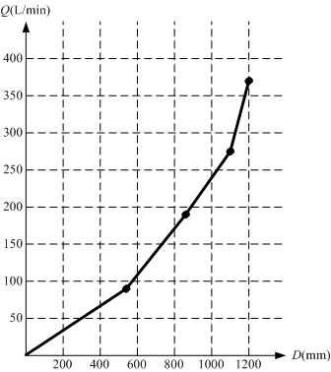
熄灭器
防堵盖开启
工作压力
传说中的6-8bar
现有模块的承压
K-Factor
足够的压力才能保证足够的窒息效果
Notes:
水喷雾熄灭，冷却+窒息，降低含氧量。
我们的熄灭器6bar的压力下，可以满足1m管径的熄灭要求。

Slide 15
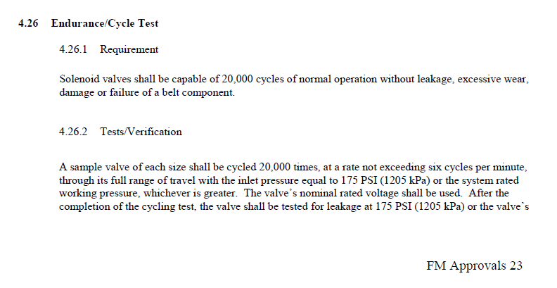
熄灭器
熄灭器有寿命吗
标准和实践的差异
Notes:
探测器会衰老，熄灭器会不会？当然会有，FM考虑到了，并做了规范，必须能工作2万次。
每分钟不超过6次的开关，测试2万次。至少约33个小时。

Slide 16
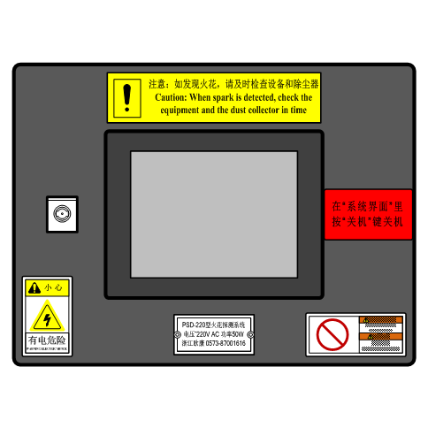
控制器
控制器
连接火花探测器和熄灭器，执行、记录、人机交互
什么是真正的反应时间
他山之石怎么说
自省的重要性
无人值守的非核心业务设备的健康与否

Slide 17
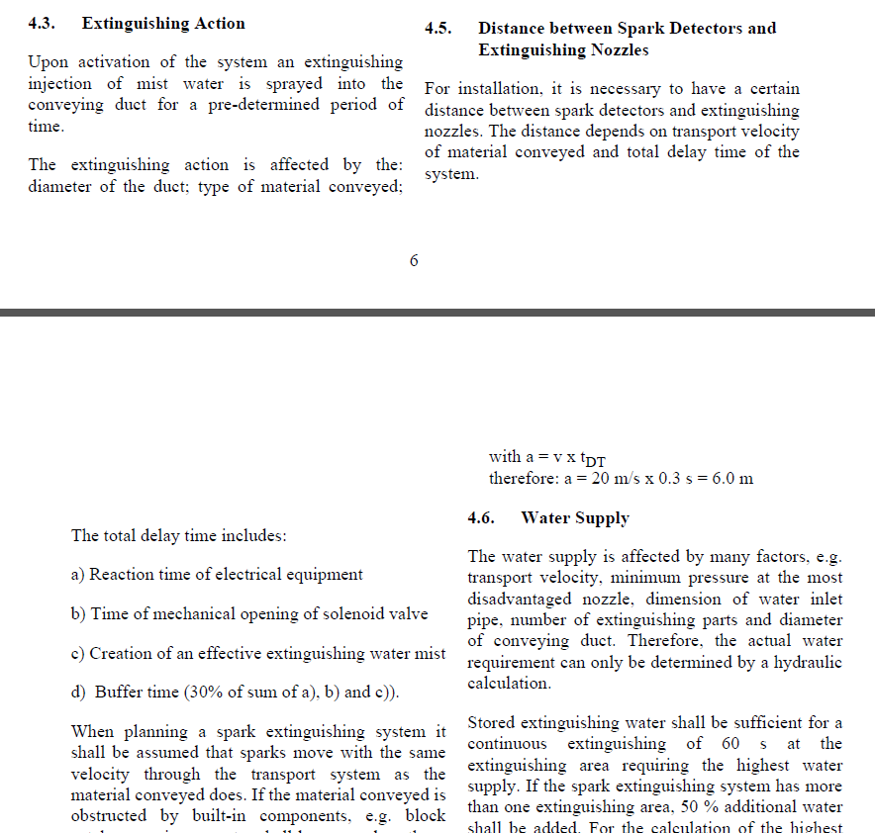
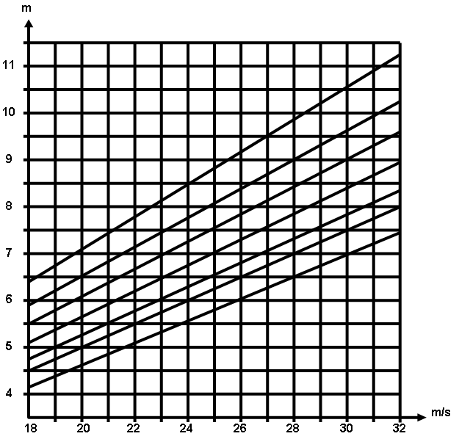
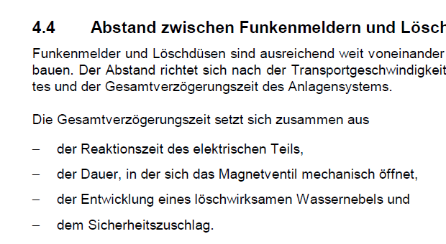
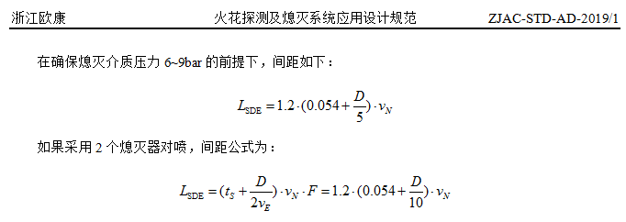
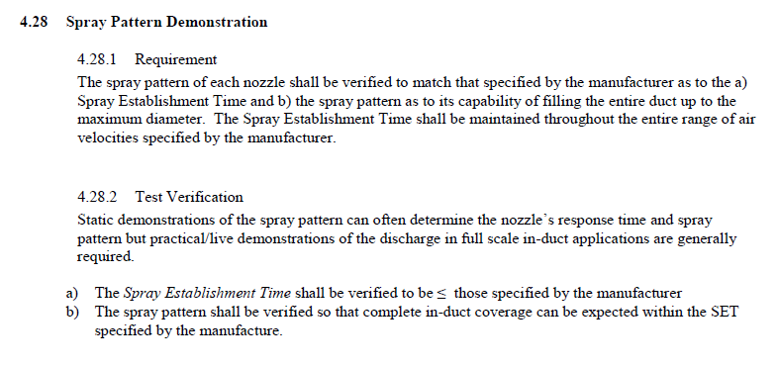
控制器
什么是真正的反应时间
他山之石怎么说
Notes:
VSD&CEA，总延迟时间：电气部件反应时间，电磁阀机械开启时间，灭火水雾产生时间，安全幅度。

Slide 18
控制器
自省的重要性
无人值守的非核心业务设备的健康与否
压力
输出口
探测器
熄灭时
是否有水
FM，故障，200s
意义重大！

Slide 19
使用维护
使用维护
有保障的火花探测及熄灭，依赖于设备、施工、维护，三者缺一不可
复杂的现场干扰
取电、屏蔽线，严谨的施工决定后期可用性
说不清的消防水
使用消防水是敢不敢的问题
Notes:
工程环境、使用环境的多样性、复杂性

Slide 20
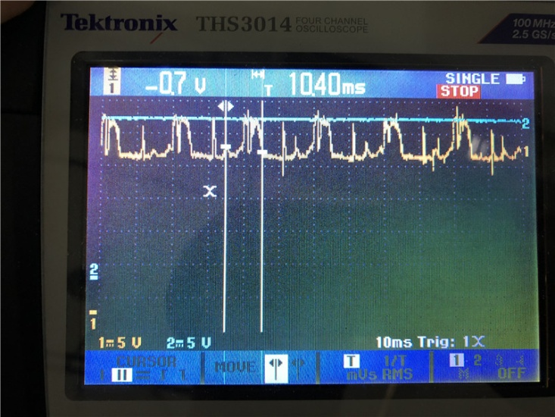
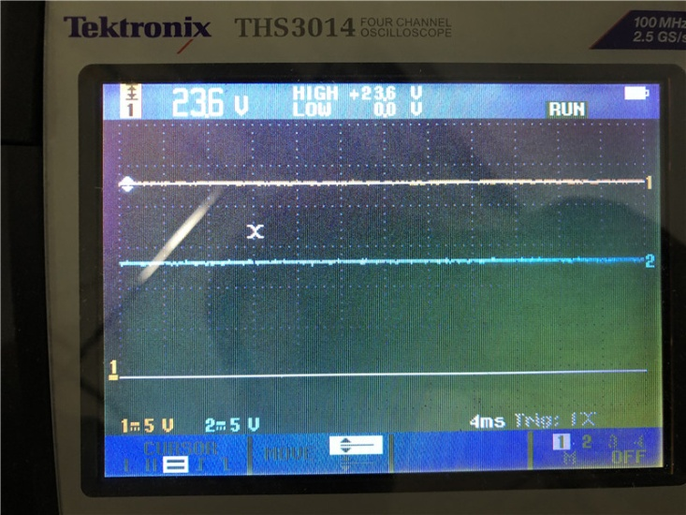
使用维护
复杂的现场干扰
取电、屏蔽线，严谨的施工决定后期可用性
生产厂家需要不断提高设备的抗干扰能力。
施工方须严格按照厂家说明书要求施工。

Slide 21
使用维护
说不清的消防水
使用消防水是敢不敢的问题
压力
法律法规
维护
时间
能不接，就不接。

Slide 22
让安全成为一切的前提！

